Slide 1
«Крылатые качели»

Slide 2
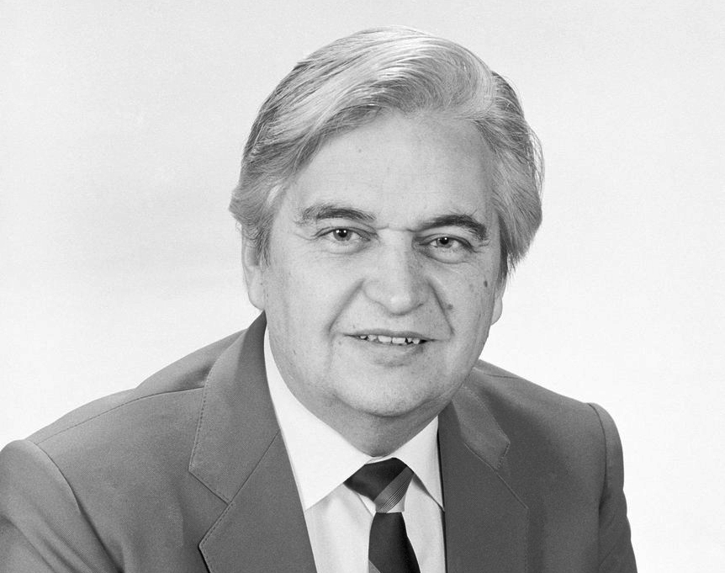

Slide 3
Песне из кинофильма "Приключение Электроника" "Крылатые качели" в этом году исполнилось 35 лет. "Летят, летят, ле -тят" года, а песня не стареет, только набирает популярность, а среди нашего поколения еще и любимая, настолько она звонкая, чистая, крылатая, так и кажется, что появятся сейчас крылья и у качелей и они улетят вместе с исполнителями. Летите, голуби, летите!

Slide 4
Трудно найти в нашей стране человека, не знакомого с песнями Евгения Крылатова. А уж не услышать его композиции в своём детстве и юношестве – практически невозможно. «Колыбельная медведицы», «Крылатые качели», «Прекрасное далёко», «Лесной олень» и многие другие звучат в эфире и сопровождают любимые нами мультфильмы и кинофильмы с самого раннего возраста. Более того – многие из этих фильмов мы чаще вспоминаем по песням, которые в них прозвучали, чем по названиям этих лент.

Slide 5
Крылатов создал много всего хорошего: симфоническую, камерную, эстрадную музыку, музыку для драматического театра, радио и телевидения. Но всё же по-настоящему прославил его кинематограф. Именно музыка Евгения Павловича в кино позволяет чувствовать себя летящим на «крылатых качелях».

Slide 6
Полёт на крылатых качелях Крылатова мы начинаем с одной из верхних точек их траектории – «Колыбельной медведицы» из мультфильма «Умка». Крылатов утверждает, что «детской музыки не бывает. Есть просто музыка». И он прав. С некоторым уточнением – бывает просто музыка, а бывает просто гениальная музыка. Так вот «Колыбельная медведицы» явно относится ко второй категории. И в ней как раз есть те самые абсолютно очищенные нотки, уносящие нас в другой мир. Который соответствует самому лучшему, идеальному, что есть в нашем мире.

Slide 7
Стремительное движение в этой мелодии передается темпом самой мелодии и ладом (мажорная музыка).Мажорная музыка воспринимается слушателями, как светлая, ясная, радостная, а минорная - как печальная и мечтательная. А также тембром .

Slide 8
Это окраска звука. Каждый человеческий голос имеет свою окраску, свой тембр; свой тембр имеет и каждый музыкальный инструмент. Благодаря тембру мы можем различить голос человека или музыкального инструмента, не видя его, а только слыша.

Slide 9
А на счет паузы-она нужна для осмысления слов песни, чтобы у нас уложилось представление всей ситуации, которая описывается в тексте песни.
Слова и мелодия хороши, светлы, в них и выражается стремительное движение вперед!

